Slide 1
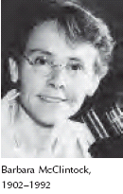
Recombinación Genética
Recombinación homóloga (general o recíproca): intercambio genético entre dos moléculas de DNA o entre segmentos de la misma molécula de DNA que compartan una extensa región de secuencia igual o muy similar (homología). Las secuencias nucleotídicas en sí mismas no son importantes; sólo se requiere que sean iguales o muy similares en ambos segmentos de DNA.
Recombinación sitio específica: el intercambio genético tiene lugar sólo entre regiones del DNA relativamente cortas y con secuencias particulares y definidas (específicas).
Transposición: movimiento de segmentos relativamente cortos de DNA desde un lugar del genoma a otro (dejando o no una copia en el lugar original).

Slide 2
Recombinación homóloga (HR = Homologous Recombination)
Mecanismo de reparación del DNA:
los mecanismos estudiados hasta ahora en el curso se caracterizan por:
extraer el DNA de la cadena dañada y
usar la cadena complementaria como molde
para resintetizar el pedazo eliminado.
Cuando ambas cadenas están dañadas (double strand break = DSB), o cuando se mantiene una lesión de cadena simple porque no funcionaron otros mecanismos, la horquilla de replicación se atasca.
Si el DSB no se repara se pueden producir reordenamientos y aberraciones cromosómicas que llevan a la muerte celular.
El DSB es generalmente causado por especies reactivas de oxígeno generadas por el metabolismo celular o por radiaciones ionizantes.
El DSB se repara por HR o por la unión no-homóloga de los extremos, non-homologous end joining (NEJ). Los DSB son recombinogénicos.

Slide 3
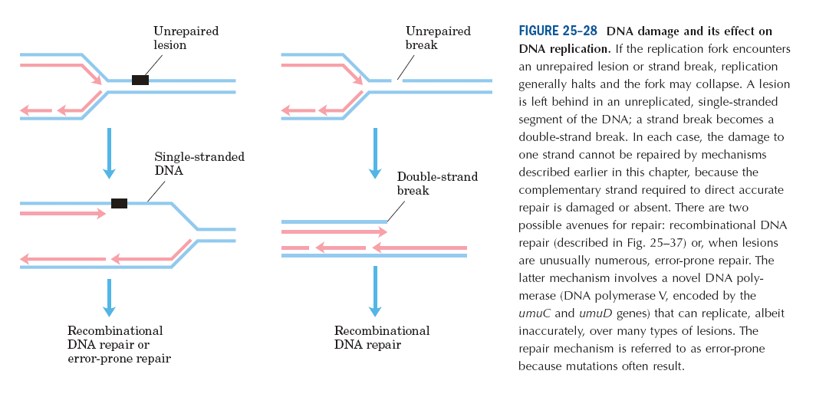
La necesidad de la reparación por recombinación

Slide 4
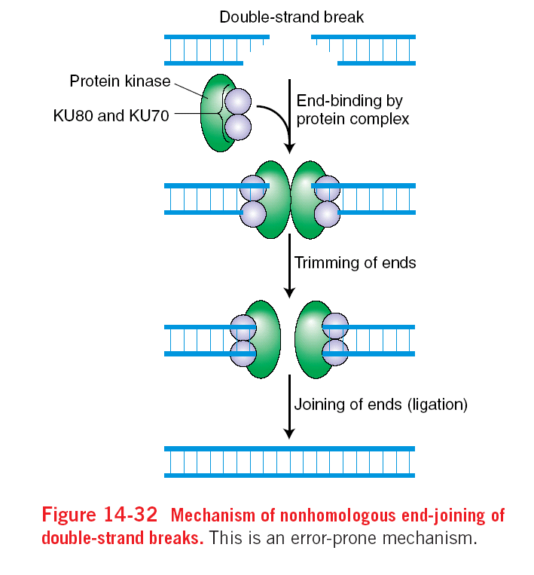
NEJ
NEJ es un mecanismo de reparación imperfecto, ya que se pierden algunas secuencias.
Esto es menos dañino que dejar los extremos libres para que inicien reordenamientos cromosomales.
Esta situación es análoga al resultado del mecanismo SOS (replicación de DNA con muy escasa fidelidad cuado el molde se encuentra dañado)

Slide 5
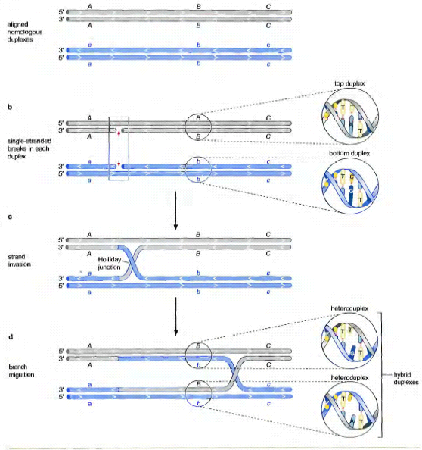
Modelo de Holliday de recombinación homóloga

Slide 6
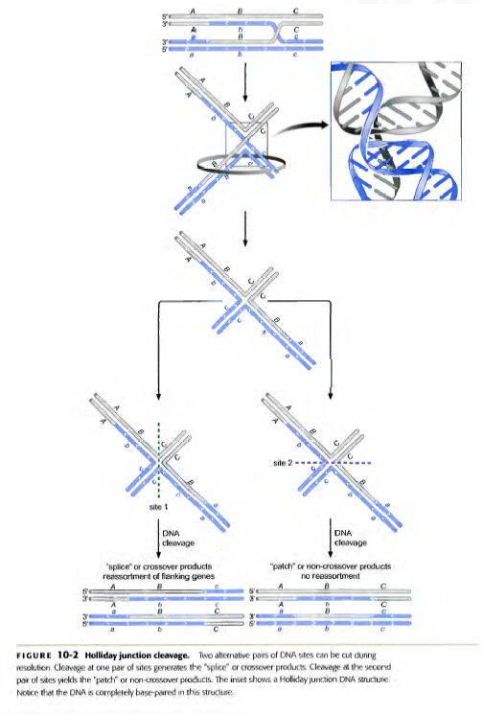
Resolución del intermediario cruciforme de Holliday

Slide 8
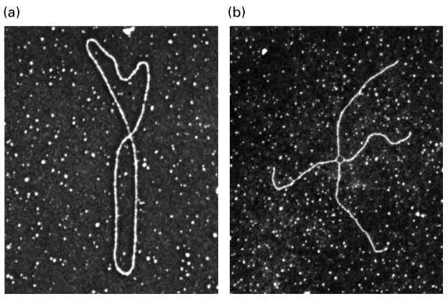

Slide 9
Modelo de Holliday
◄ intermediario cruciforme de Holliday
◄ intermediario cruciforme de Holliday

Slide 10
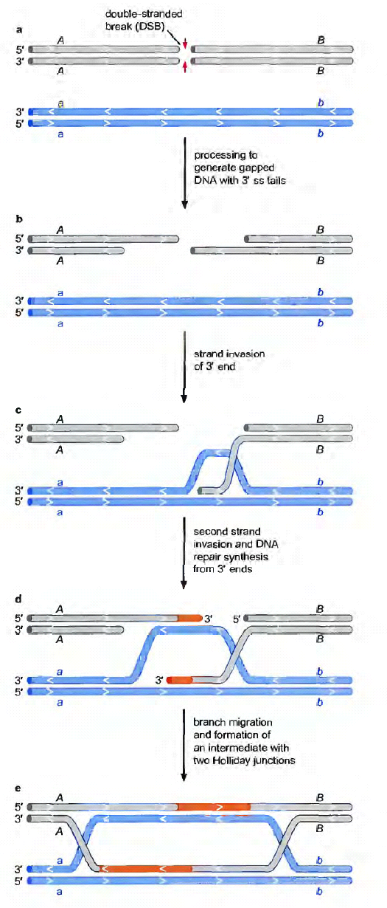
Modelo de recombinación homóloga iniciada por “double strand break” (DSB) Si para reparar DSB se usa este mecanismo en lugar de NEJ se minimiza la introducción de cambios

Slide 11
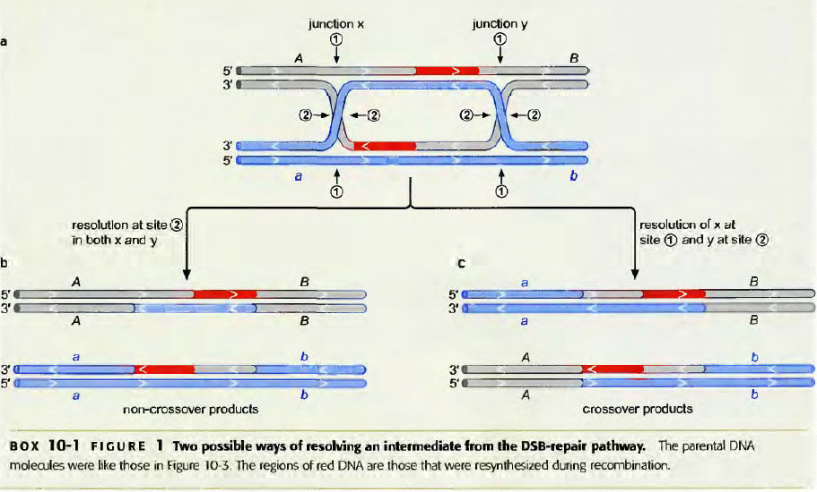
Algunos productos de resolución de los intermediarios del modelo de DSB

Slide 12
Recombinación iniciada por DSB (Fig. Lehninger)

Slide 13
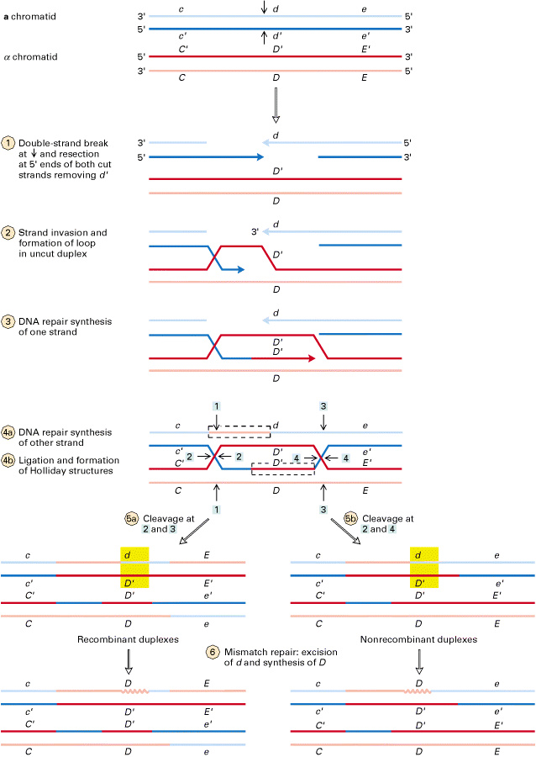
Recombinación iniciada por DSB (Fig. Lodish)
Figure 12-31. Double-strand break model of meiotic recombination developed from studies in the yeasst. A pair of homologous chromatids (double-stranded DNA molecules) are shown, one in blue and the other red. The darker and lighter shades indicate complementary DNA strands. Alleles are indicated by capital and lowercase letters (D, d). Complementary DNA strands are also indicated by the presence or absence of prime signs (for instance D and D , and c and c ). In this example, the initial double-strand break and resection of 5 ends occurs on the a chromatid, removing the d marker 1. This is followed by strand invasion 2 and DNA synthesis with the a chromatid D strand as the template 3. Repair synthesis of the other a strand (using its complementary section on the a strand) and ligation result in formation of a Holliday structure with two crossovers 4a and 4b. (Repaired regions are marked by black dashed lines.) Resolution of this crossed-strand intermediate can occur in two ways. Cleavage at sites 2 and 4 (step 5b), or at sites 1 and 3 (not shown here), yields nonrecombinant chromosomes, since all markers surrounding the crossover site (i.e., to the left of c and to the right of E) are derived from the same initial chromosome. One duplex contains a complementary D/D region, but the other contains a heteroduplex mismatched d/D region (yellow). In contrast, cleavage (step 5a) at sites 2 and 3, or at sites 1 and 4 (not shown here), yields recombinant double-stranded DNA molecules, since all markers to the left and right of the crossover site have undergone reciprocal recombination. Note that one duplex contains a complementary D/D region, but the other contains a heteroduplex, mismatched d/D region (yellow). Cells can repair such mismatched heteroduplex regions by excising a single-strand segment containing the mismatch and using the other strand as a template for synthesis of a matching strand 6 (see Figure 12-24). In this example, d is removed and D is synthesized (jagged red segment), thus "converting" d to D. The opposite D d conversion occurs with equal frequency.

Slide 14
Conversión génica
El fenómeno de DSB se estudió en levaduras porque los cuatro productos meióticos se pueden estudiar en la progenie haploide de esporos.
El paso 6 de la figura anterior muestra que tanto el duplex recombinante como el no recombinante poseen regiones de heteroduplex D-D´.
El sistema de reparación “mismatch” corregirá D la mitad del tiempo y D´ la otra mitad. De esta forma, tres de los cuatro esporos haploides de las levaduras llevarán el fenotipo D y uno el D´o viceversa.
Los marcadores alélicos alejados del punto de “cross over” segregan de acuerdo al cociente 2:2 dado por la segregación independiente de Mendel.
Los marcadores alélicos cerca del punto del “cross over” segregan en una relación 3:1 o 1:3.
El fenómeno se denomina conversión génica porque un alelo se “convierte“ en otro.

Slide 15
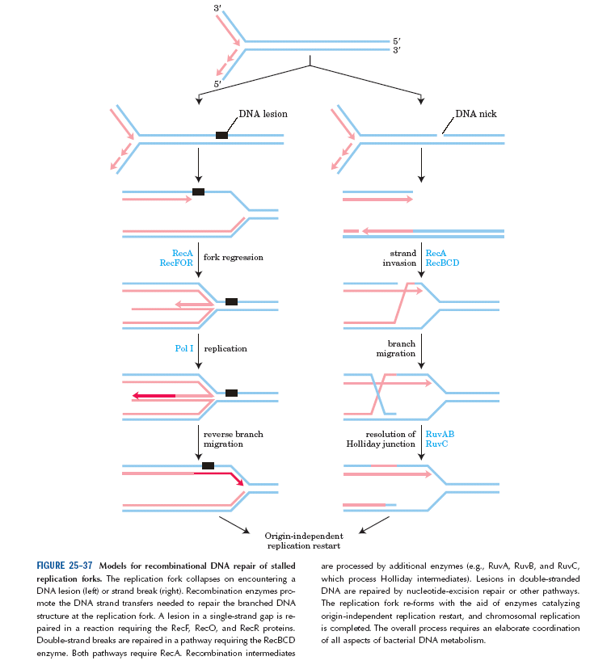
Reparación por Recombinación

Slide 16
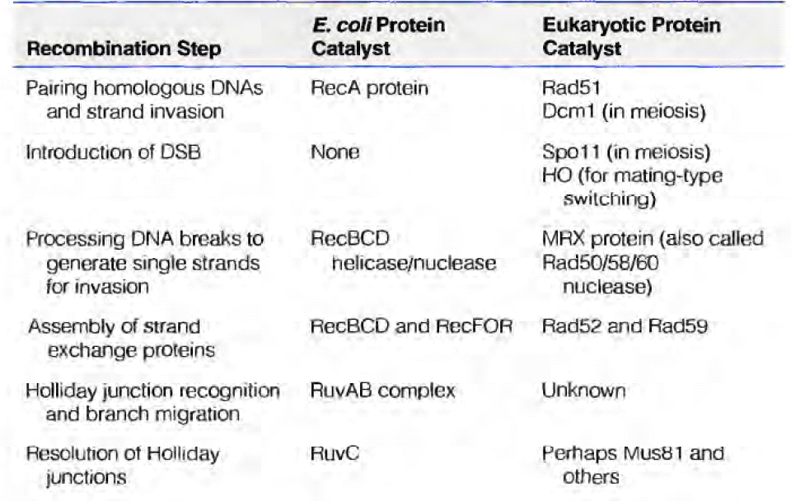
Las proteínas que catalizan la RH

Slide 17
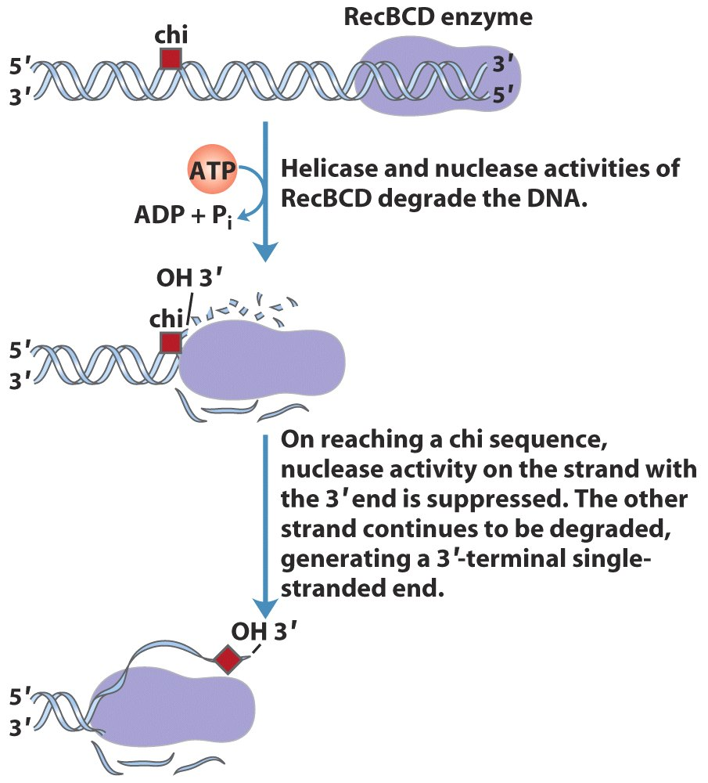
(5´) GCTGGTGG
RecBCD genera DNA de cadena simple (ssDNA)

Slide 18
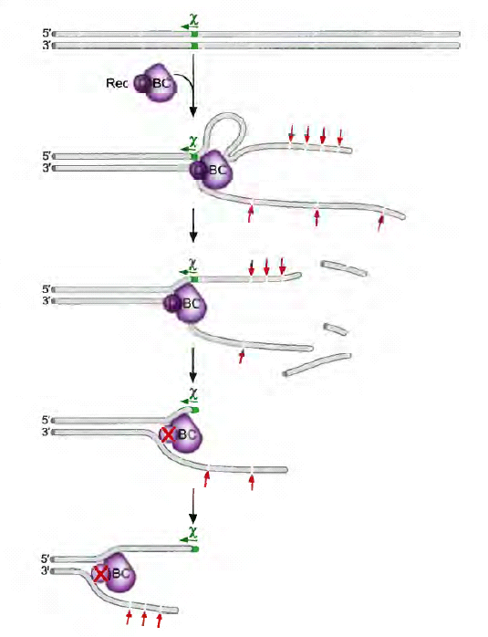
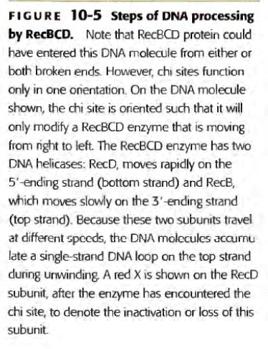
RecBCD genera DNA de cadena simple (ssDNA)

Slide 20
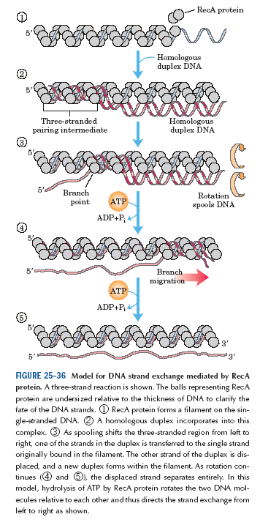
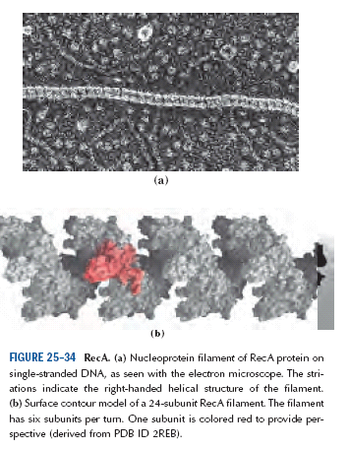
RecA se une al ssDNA y cataliza la invasión de cadenas

Slide 21
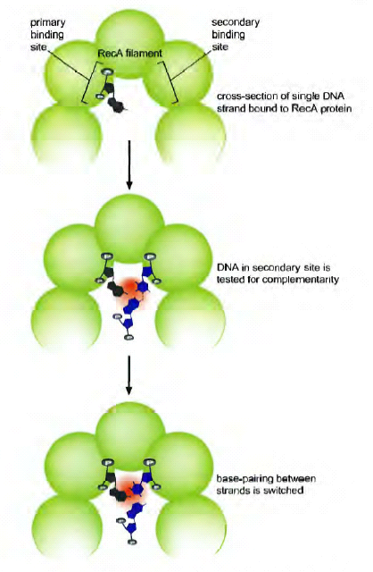
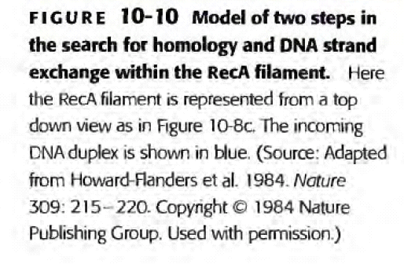
intercambio de cadenas catalizado por RecA
El filamento formado por RecA busca regiones de homología e inicia la invasión e intercambio de cadenas

Slide 22
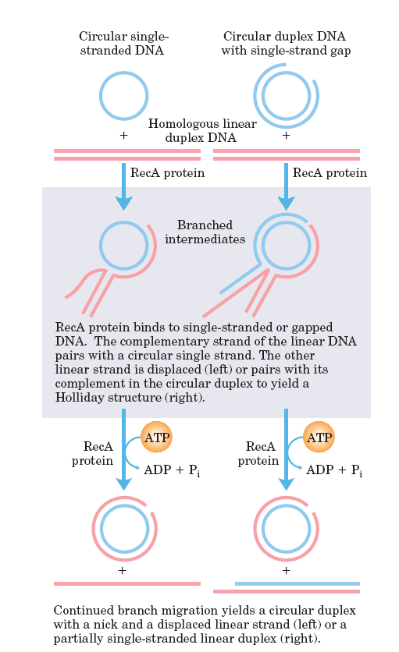
Los sustratos de RecA

Slide 23
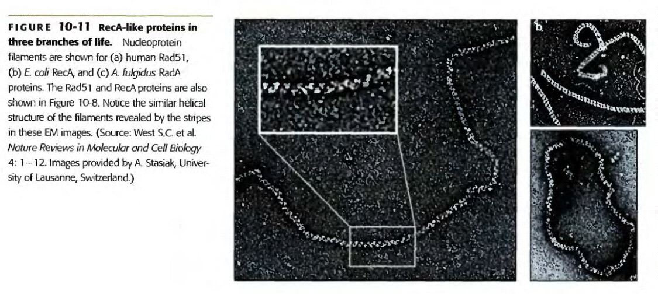
análogos de RecA

Slide 24
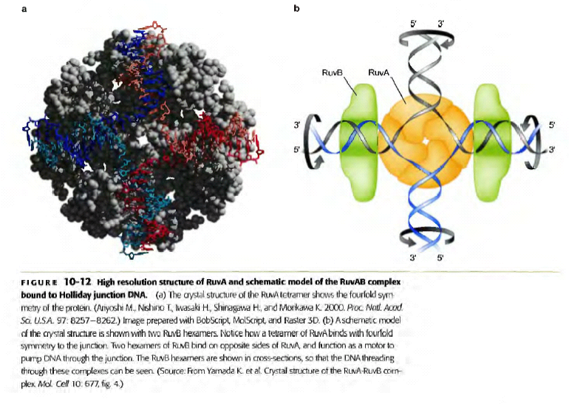
El complejo RuvAB
El complejo RuvAB reconoce el intermediario de Holliday y promueve la migración de la ramificación.

Slide 25
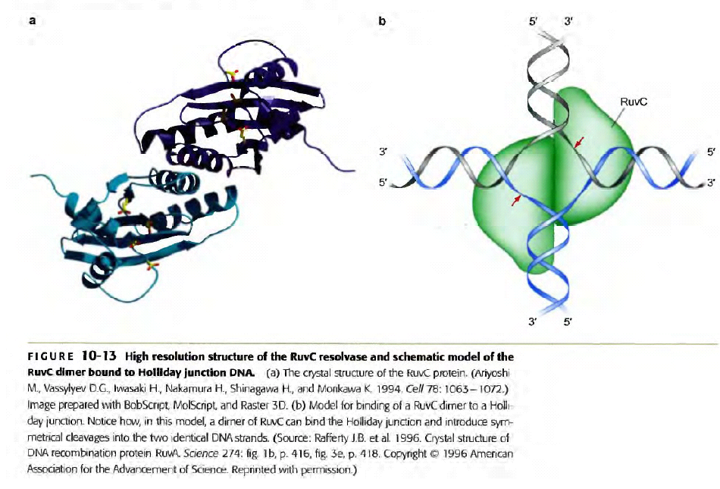
RuvC = resolvasa
La resolvasa RuvC corta las cadenas de DNA y resuleve el intermediario de Holliday.

Slide 26
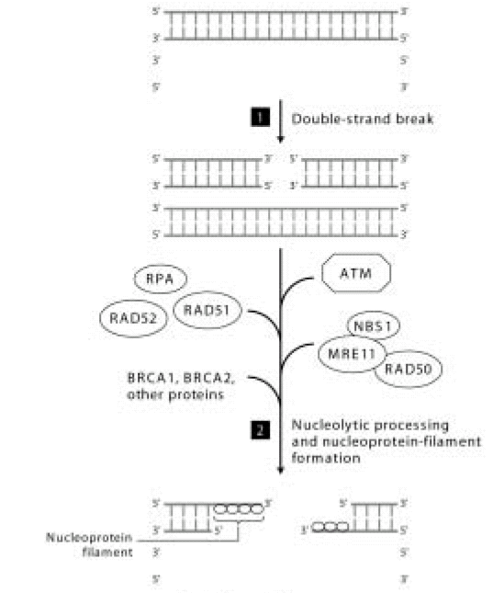
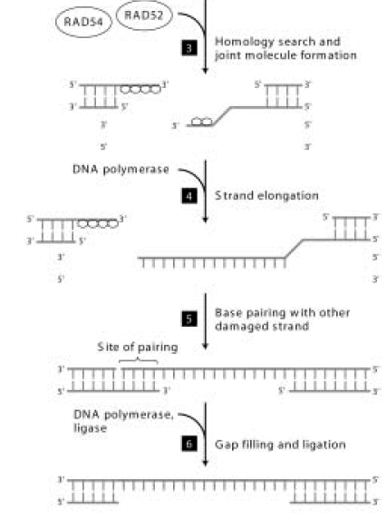
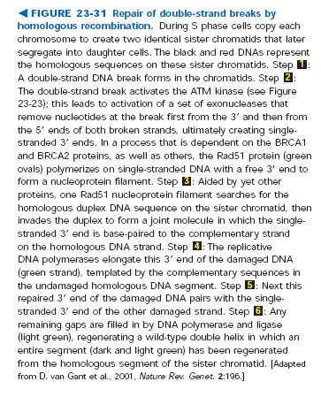
DSB en Eucariotes

Slide 27
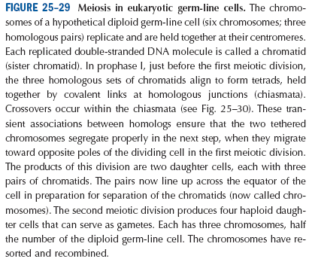
La HR en eucariotes durante la meiosis
Permite la variación genética durante la meiosis mediante el “crossing over” entre cromátidas no hermanas, es decir pertenecientes a cromosomas homólogos.

Slide 28
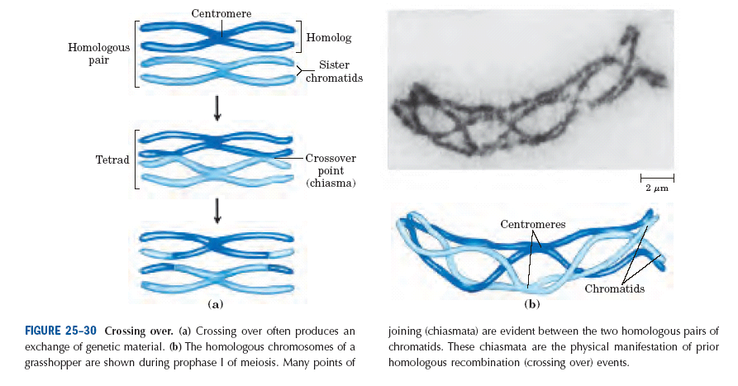
“Crossing over”

Slide 29
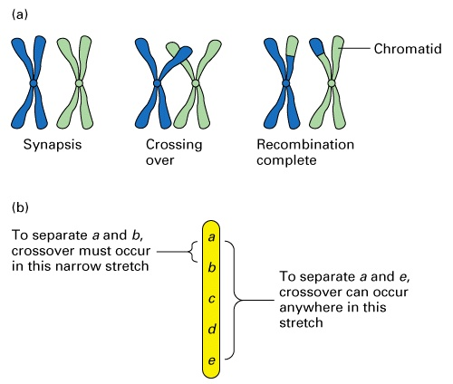
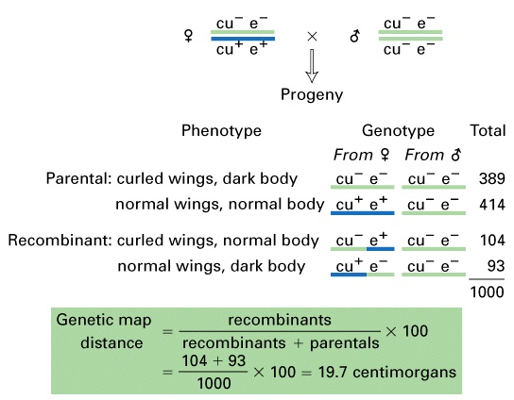
Recombinational analysis can map genes relative to each other on a chromosome

Slide 31
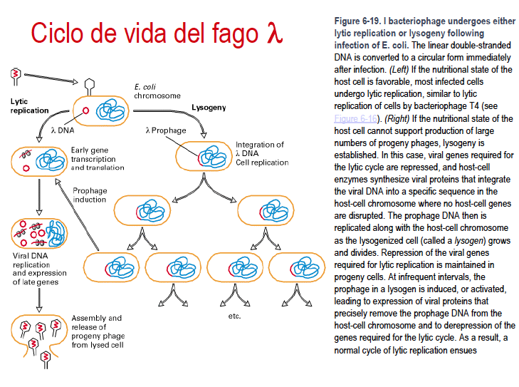

Slide 35
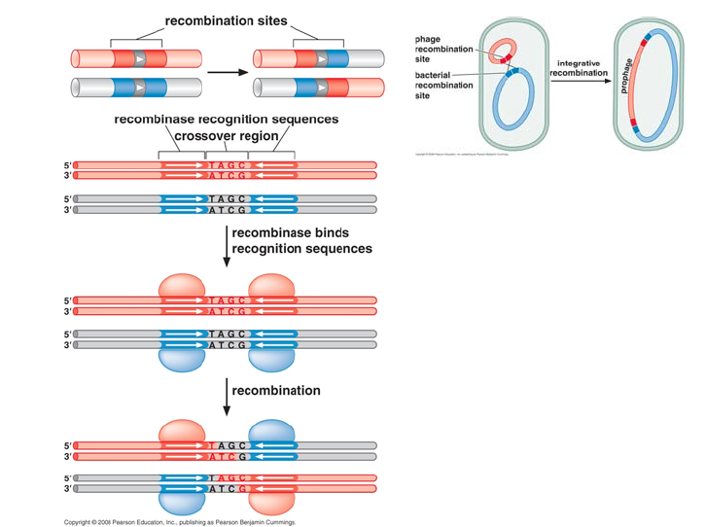

Slide 39
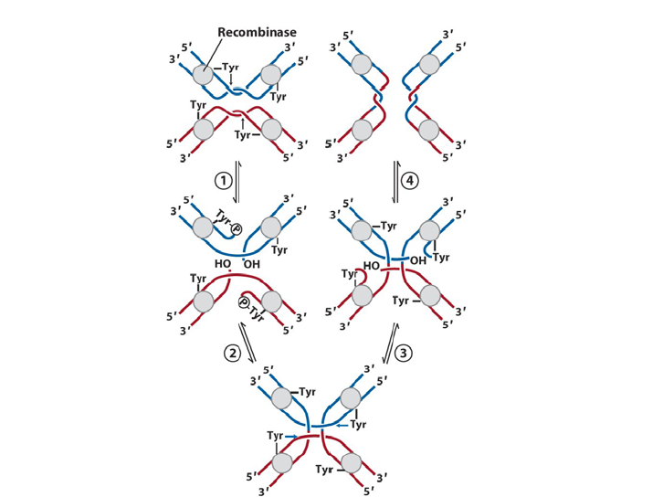

Slide 40
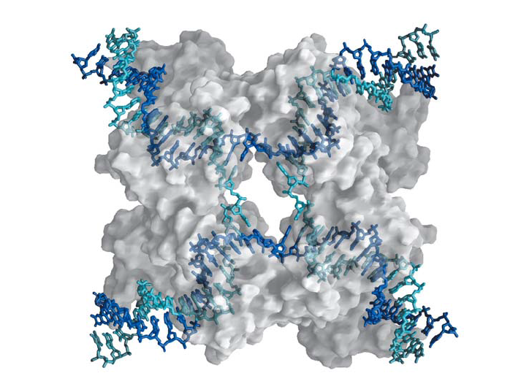

Slide 44
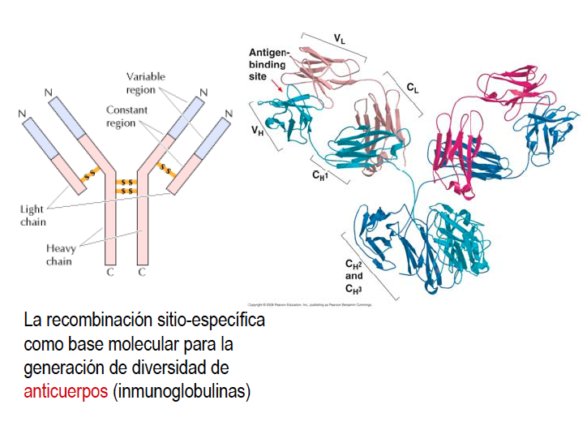

Slide 45
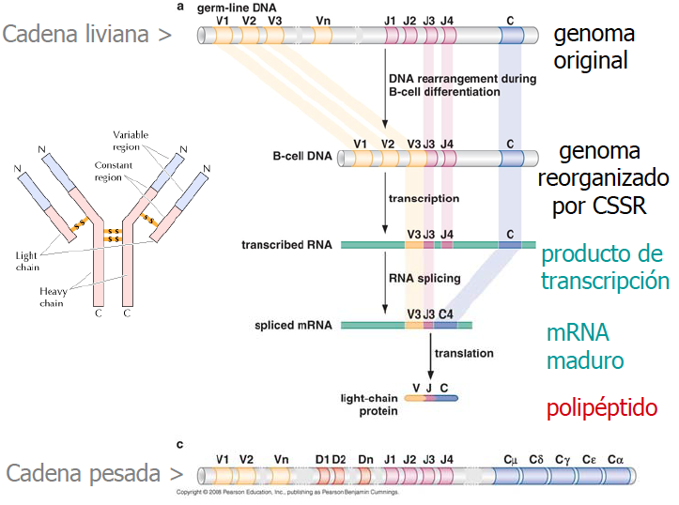

Slide 46
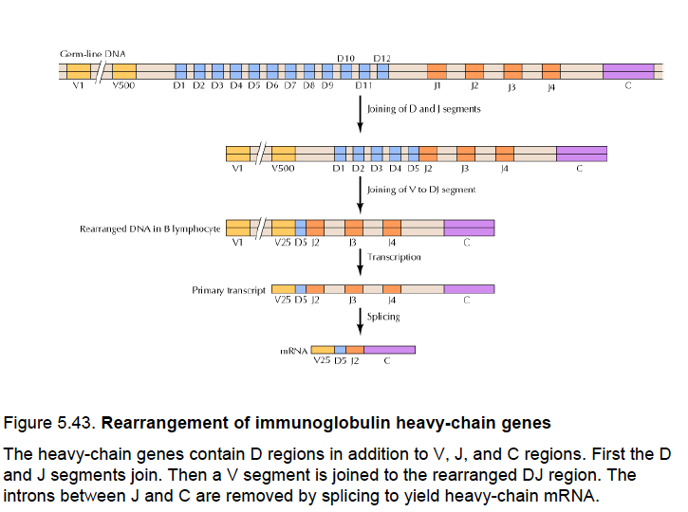

Slide 47
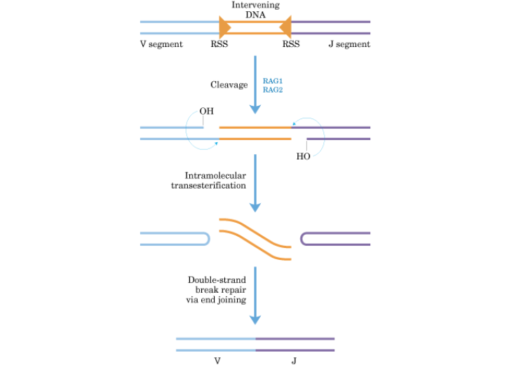

Slide 50
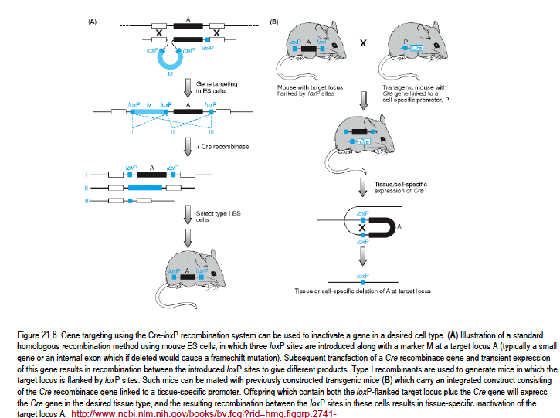

Slide 51
